Slide 1
Внеклассная работа по русскому языку из опыта работы Рогожниковой Е. В., учителя русского языка и литературы высшей категории МОУ СОШ № 24 КГО

Slide 2
Лингвистическое
краеведение

Slide 3
Важнейшей формой внеклассной работы признается кружок, который позволяет создать систематическую работу над лингвистикой.
Основная цель: формирование лингвокраеведческой компетенции школьников. Она предполагает создание связи языка с историей и культурой региона. Это система знаний о культуре, истории, обычаях и традициях «малой» родины.

Slide 4
Важнейшую роль в развитии краеведения или родиноведения в России сыграл К. Д. Ушинский.
Он обосновал родиноведческий принцип в обучении, показал его большие воспитательные и образовательные возможности.

Slide 5
Целеполагание:
1. Содействовать патриотическому, нравственно – эстетическому воспитанию обучающихся на основе традиций Урала.
2. Расширять кругозор, развивать эмоциональную сферу, познавательные интересы.
3. Способствовать формированию ценностных ориентиров.
4. Создавать условия для формирования интеллектуальных и практических умений.

Slide 6
Задачи курса:
* Формирование интереса к лингвистическим
фактам Южного Урала.
* Формирование представления о лингвистике
как топонимической науке.
* Обучение навыкам исследовательской и
поисковой работы.

Slide 7
Методы и приемы работы:
Слово учителя, сообщение учащихся.
Сопоставление фактов топонимических
названий.
Решение лингвистических задач.
Использование занимательного материала.
Использование иллюстративного материала.
Работа со словарями (Толковый, В. И. Даля,
этимологический, топонимический), справочниками, энциклопедиями, периодическими изданиями.
Создание мини- текстов.

Slide 8
Выбор форм проведения занятий по лингвистическому краеведению зависит от ряда факторов:
Профиля и проблемы школы, программного обеспечения и методической темы ОУ, кафедры МО и педагога.
От интересов и полноты методической копилки учителя.
От интересов и запросов ученического коллектива.

Slide 9
Формы работы:
*Творческие работы. * Заочные экскурсии.
*Поисковые задания.
*Круглые столы. * Предметные недели.
* Встречи с интересными людьми.
* Экскурсии в музеи, библиотеки.
* Презентации материалов. * Просмотр видеофильмов.

Slide 10
«Каждое слово языка, каждая его форма – есть результат мысли и чувства человека, через которое отразилось в слове природа страны и история народа».
К. Д. Ушинский.

Slide 11
Этапы организационной работы:
Постановка целей и задач перед учащимися.
Планирование работы.
1) определение направлений;
2) распределение обязанностей;
Проведение занятий, мероприятий.
Подведение итогов.

Slide 12
Планирование работы.
1. Вводное занятие. Определение целей и задач. Понятие топонимики как науки.
2. Имена гор, рек и озер. Классификация топонимов. Каменные великаны горы. Арал-тау, Урал, Рифей, Рипеи.
3. Путеводные нити рек. Яик, Урал, Миасс.
4. Озерный край. Увильды. Кисегач. Ильмень.
5. Зеленый убор челябинской карты. Ягодные, травяные, кустарниковые названия.
6. В честь братьев меньших. Медвежьи, кабаньи, оленьи, змеиные названия.
7. Особые приметы в названиях. Мы и тут, и там. Местоположение. Верхние, ближние, северные названия.
8.Все цвета радуги. Многоцветные названия озер,
населенных пунктов.

Slide 13
9. С палочкой- считалочкой по карте. Номерные названия рек, озер. Башкирские названия.
10. Путевые отметки. Яма-тракт- путь.
11. Народ оставил память на карте. Этнография на карте.
12. Следы угорской колыбели. Угорские признаки в топонимике.
13. Иранский проблеск. Словарь «Южноуральская топонимика». Поиск.
14. «Башкирская лестница веков». Племена «Башкорт – башгард».
15. Следы башкирских племен- родов. Табынцы –юрматы- древние сарты.
16. Казахские кочевья. Потомки тыузаков, род джабык.
17. Челябинский интернационал. Мещеряки, нагайбаки.
18. Следы истории. Отголоски эпох.

Slide 14
От Тамерлана до революции.
19. Горнозаводское дело и иные занятия. Горняцкие, рудные, медные, строительные названия.
20. Духовная культура на карте. Каменные статуи, святилища, столбы.
21. Память переселенцев о родине. Европейские и русские названия на карте.
22. Имени основателя. Твердышевы и Мясниковы.
23. «Отечества драгие имена» От царя до Маркса.
24. Мемориал воинской славы российского оружия. От 1812 года до Порт- Артура.
25. Микротопонимика. Изваяния воды и ветра. Утесы и скалы.
26. Дворцы Плутона. Пещеры.
27.Светлые глаза Земли. Источники.

Slide 15
28. Штрихи озерных «портретов». Острова.
29. Городские углы. Районы и поселки.
30. Обновление городской карты.
31. «Лица необщее выраженье». На дне древнего моря.
Октябрьский район.
32. Уральский перекресток. Нязепетровский район.
33. Горнозаводской район. Златоуст.
34. Портреты – загадки. Кроссворды.
35. Города Челябинской области. Заочное путешествие. Занятие – итог.

Slide 16
Тематика занятий по топонимике Копейского городского округа.
«Мне имя дали угольные копи». Топоним Копейск.
Тайна названия озер.
Путешествие по копейскому округу. Ойконимы поселков.
Семантическая классификация агоронимов.
«Что в имени твоем, улица?»
Шахтерская слава в названиях улиц.
Память улиц Копейска. Именные улицы города. Великая Отечественная война в топонимике города.
Топонимы: Потанино. Шелюгино. Экскурс в историю.
Топонимика потанинских улиц. Составление топонимической карты поселка.

Slide 17
Изучение лингвистического краеведения с учетом обычаев, традиций своей малой родины вызывает у учащихся желание познать культуру своего народа, формирует нравственные, ценности, развивает чувство толерантности к народам, населяющим наш край.

Slide 18
Методическая литература, рекомендуемая для подготовки педагогов:
Благова И. Т. О концепции обучения русскому языку с учетом регионального компонента. РЯШ, 1993г. № 4.
Кирпикова Л. В. Лингвистическое краеведение в школе. Метод. рекомендации. Благовещенск. 1988г.
Коренева И. НРК предмета РЯ в школе (содержание, пути развития), М., 1995г.
Лыжова Н. К. Лингвокраеведение как отражение регионального компонента в преподавании РЯ., Воронеж., 2002г.
Моисеев А. П. Познай свой край., Абрис., 2009г.
Новикова Т. Ф. Система элективных курсов региональной направленности. Язык и жизнь. Белг. 2005г.

Slide 19
Литература для учащихся и учителей.
Альбрут М. И. Географические названия Челябинской области, Челябинск. 1966г.
Игнатов Р. Г. Названия вод, урочищ и проч. Как памятников югров. Оренбург.1981г.
Камалов А. А. Народные географические термины. Уфа. 1988г.
Матвеев А. К. Вершины каменного Пояса. Ч., 1990г.
Матвеев А. к. Географические названия Урала. Св. 1987.
Мельхеев М. Н. Географические имена: топонимический словарь. М. 1961г.
Мурзаев Э. М. Очерки топонимики. М. 1974г.
Моисеев А. П. Память Челябинских улиц. Ч. 1988г.
Мурзаев Э. М. Словарь народных географических терминов. М 1988г.

Slide 20
Никонов В. А. Краткий топонимический словарь. М. 1984.г.
Поздеев В. А. Южноуральская топонимика. Историко – --топонимический словарь. Ч. 2008г.
Поспелов Е. М. Топонимика в школьной географии М. 1988.
Справочник улиц города Челябинска Ч. 2007г.
Улицы Челябинска/ Уральский перекресток.Ч. Абрис 1988г.
Успенский Л Имя дома твоего. Л. 1967г.
Шувалов н. И. От Парижа до Берлина по карте Челябинской области. В 2 ч. Ч. 1999г.
Челябинск: Энциклопедия. Ч. Каменный пояс. 201г.
Врата Рифея. Сборник. Ч. 1997г.
Календарь знаменательных и памятных дат. Челябинская область. Ч. С 1997г.

Slide 21
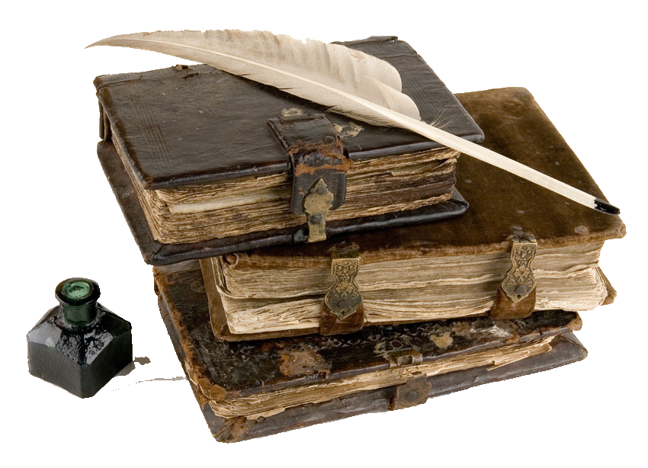
«Надо привлечь учащимся примеры, когда одно хорошо употребленное выражение охватит всю душу ученика, так как оно ближе всего к его сердцу, звучит доверчивее для его уха».
Н. А. Лавровский,
методист 19 века.

Slide 22
Материалы для занятий
по лингвистическому
(топонимическому)
краеведению

Slide 23
Что изучает топонимика.
«Топонимика – это язык земли, а земля есть книга, где история человечества записывается в географической номенклатуре».
Н. И. Надеждин.

Slide 24
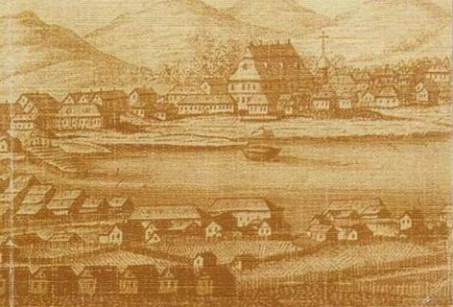
Слово топонимика произошло от греческих слов «топос» – место и «онима» - имя.
Топонимика – наука о географических названиях, входящих в раздел языкознания и тесно связана с историей, географией, этнографией и археологией. Она объясняет, как возникли географические названия, какой в них заключен смысл и как они изменяются со временем.

Slide 25
Интересна классификация топонимов:
* Названия населенных пунктов обозначают
* Ойконимы, от греческого-жилище;
* Оронимы- названия гор, холмов, ущелий;
* Гидронимы-названия морей, озер, рек;
* Годонимы- названия улиц, дорог, пути;
* Агоронимы- названия площадей.
Итак, топонимия- совокупность топонимов, выделенных по какому-нибудь признаку: языковому, хронологическому, территориальному.

Slide 26
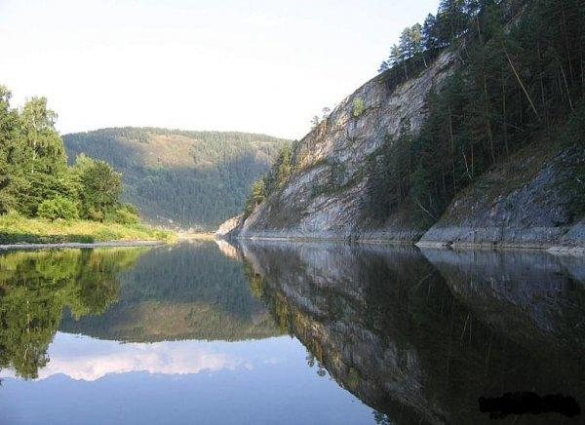
«Удивительная земля Южный Урал!
Она лежит как летопись, позволяя читать себя
по одним названиям…»
М. С. Шагинян.

Slide 27
Топонимика Урала.
Первые уральские топонимические словари появились более двухсот лет назад.
Слово Урал упоминается в записях с 17 века.
Имеется несколько вариантов названий. Раньше его называли Камень, позже Большой камень, Пояс, Каменный пояс. В тюркских языках –Уралтау, «арал»-остров, в башкирском «уралыу»- обвивать, у народов манси-»ур» – хребет, горная гряда, «ал-ала»-верхняя часть, значит - верхняя часть хребта.
А Геродот и древние греки называли наши горы Рифейскими или Рипейскими.

Slide 28
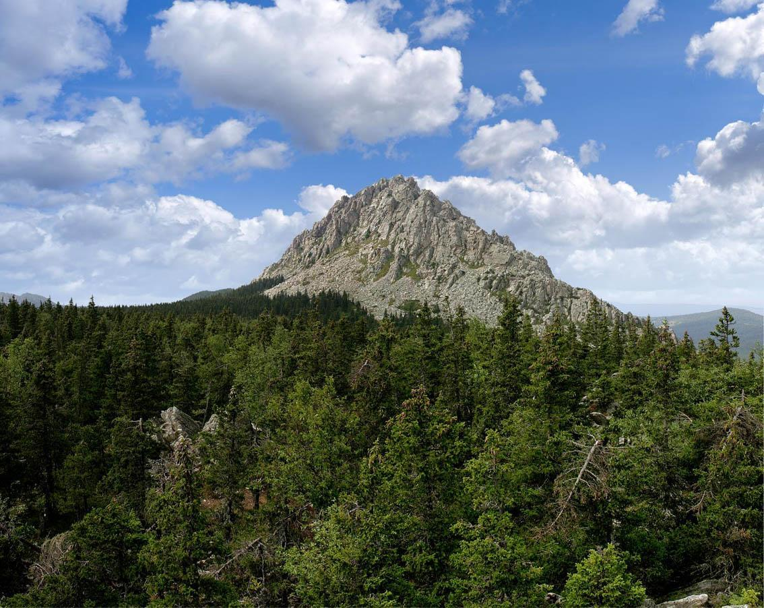
Велик Урал! Богат Урал!
Взгляни с вершины исподлобья!
От самой Волги до Приобья
Леса, алмазы, нефть, металл.
А эти горы, эти руды.
Урала мощь и торжество.
Но не сокровища, а люди
Богатства главные его.
С. Лукашин.
Для примера иллюстрируем сказ Е. Пермяка «Каменный полоз».

Slide 29
Топоним Челябинск – существует несколько версий происхождения слова.
1.«…Эта крепость имя получила от ближайшего к ней, находящегося выше на южной стороне реки бора, по башкирски- Челябе – карагай».
И. Гмелин. 1752г.
2. «Челяб – башкирское слово, в переводе ведро. Местоположение Челябинска, действительно, представляет ведрообразную котловину. Здесь же, неподалеку от города, протекает река Челябка».
Н. В. Витиевский. 1897г.
3. Урочище, где было возведено укрепление- нынешний Шершневский бор- Селябский- Целяби – Карагай- означает «сосновый бор», слово челяби – «господин», «хозяин».
И. И. Шувалов.1989г.

Slide 30
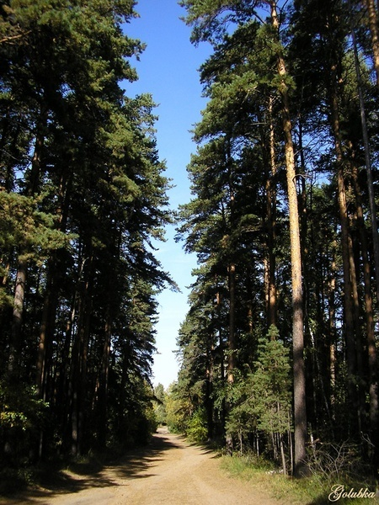
Шершневский бор – Селябский – Целяби - Карагай

Slide 31
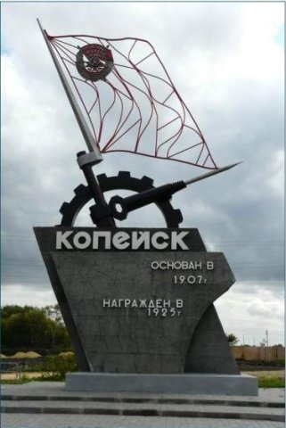
Там, где дымились угольные копи,
Где стоял казачий хуторок,
Где Азия встречается с Европой,
Основан был шахтерский городок.
В. Пироженко.
Топоним Копейск произошел от русского нарицательного слова «копи» (копать)- прорытое под землей место разработки полезных ископаемых. «Закопушками» изначально называли местные шахты, а все в совокупности - Челябинские Копи. А шахты в первом гнезде вокруг озера Тугайкуль именовались Тугайкульскими Копями.
Интересна легенда о Тугай-батыре и озере Тугайкуль из книги Юрия Подкорытова «Сказки из старинной шкатулки».

Slide 32
В Копейском городском округе примерно 800 топонимов.
Совершая экскурс в историю поселка, мы узнали, что название он получил по имени русского купца- подрядчика Потанина, принимавшего участие в строительстве Сибирской железной дороги.
Основан поселок в 1892 году как станция. Своим рождением он обязан месторождению глины – трепела, для переработки которой был построен завод, он являлся градообразующим предприятием поселка.
Значит название поселка именное, то есть, названное
по имени.

Slide 33
Строительство Транссибирской железной дороги на участке Челябинск – Курган в 1892 году.

Slide 34
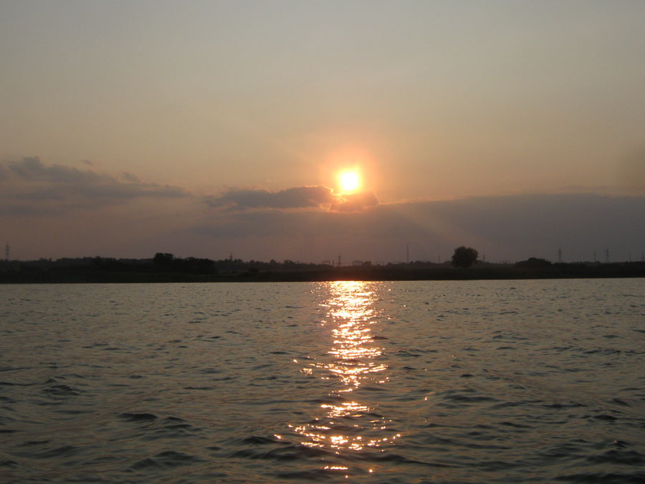
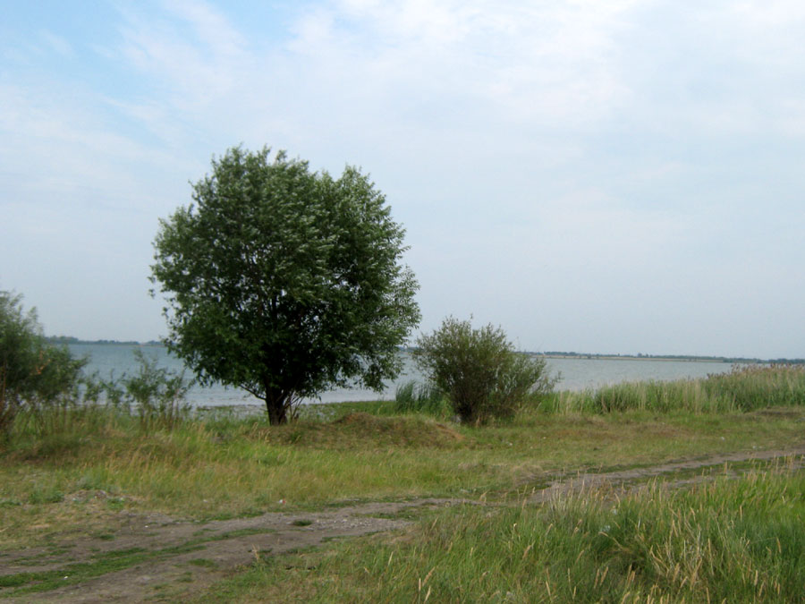
Обращаясь к топонимике , мы узнали о названии озера Шелюгино в нашем поселке. Рождено оно было в болотной котловине в 1943 году при строительстве ТЭЦ в годы Великой Отечественной войны.
В основе его названия лежит русское диалектное слово- «шелюга», что в переводе значит «красная верба, краснотал».
И по сей день весной вокруг озера распускаются деревья красной вербы.

Slide 35
А если кто и позабудет
Великий подвиг копейчан,
Пусть улицы напомнят людям.
Чьи носят нынче имена.
Шивцова Аня, 9 кл.
Наш поселок условно делится на микрорайоны, их пять:
Центральный, Колхозный, Станционный, Музыкальный и Шанхай.
Топоним Шанхай переводится из китайского языка - «скопище землянок». Первые строители селились на этих местах и строили себе жилье из глины и камышита.
Ансамбль улиц поселка «Музыкальный» назван в честь имен русских композиторов: Рахманинова,
Алябьева, Рубинштейна, Чайковского (эта улица в др. микрорайоне).

Slide 36
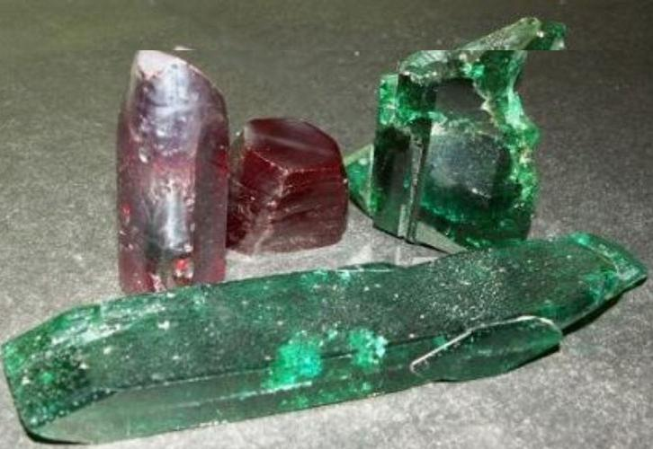
Мы выяснили, что названия годонимов (названий улиц)
произошли от:
- имен и фамилий известных людей- именные улицы:
ул. Есенина, Мориса Тореза, Павлика Морозова, Ухтомского, Димитрова, В. Васнецова, генерала Тухачевского.
- от имен городов и географических названий:
ул.Луганская, Южноуральская, Потанинская, Томская, Сахалинская, Ново-российская.
- от названий положительных прилагательных: ул. Театральная, Транспортная, Колхозная, Приозерная, Металлургическая.
- по имени полезных ископаемых и природных богатств Урала названы улицы: Алмазная, Гранитная, пер. Хрустальный.
Шлифовала природа веками
Хризолиты и солнечный камень,
Голубого топаза слезу,
Вишневиты, хрусталь, бирюзу.
А. Подогов.

Slide 37
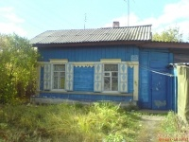
Урал! Земля уральская! Не раз она была воспета в сказах и стихах.
Наш потанинский поэт Виктор Нечаев с теплом и любовью так пишет о нашем поселке:
Маленький поселок станционный,
Словно тихий отзвук патефонный.
Стадион с площадкой танцевальной
Возле нашей улицы центральной.
Десять двухэтажек шлакоблочных,
Неказистых, довоенных, прочных,
Я там жил в военные года,
В них друзей моих уж нет следа…

Slide 38
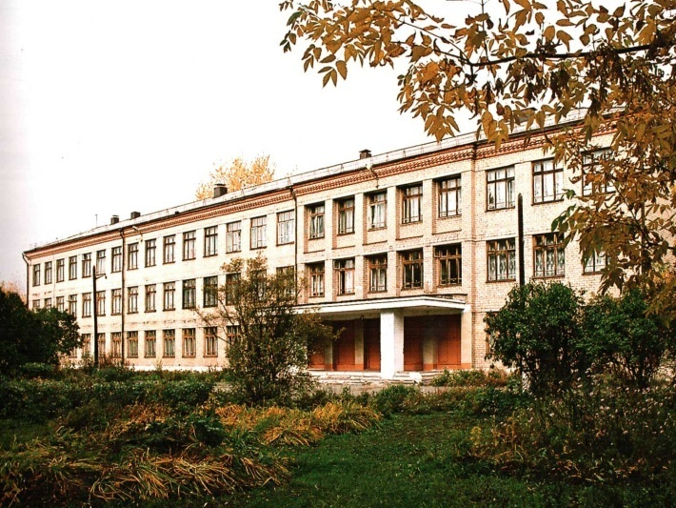
Поселковой улицей пройдусь,
В своих чувствах старых разберусь,
Не ушло с годами , не ушло
Лет далеких детское тепло.
В школе детский дом военных лет,
В кочегарке Муха – старый дед,
В классах пятерым один букварь,
«Мама» Зоя, Сашенька Кобзарь.
Столь имен в блокноте не вместить
И нельзя до смерти позабыть
Маленький поселок станционный,
Словно тихий отзвук патефонный.
В. Нечаев.

Slide 39
Мы любим свой край, свой город и поселок.
Родились в нем и выросли. Названия улиц слышали с детства. Они, как наше собственное имя, мы привыкли к ним.
Копейск- интересный город, со своей историей, судьбой, а топонимы, относящиеся к нашей «малой» родине, - это его история, прошлое и настоящее.

Slide 40
Нам интересно узнать, что же таится в имени нашего дома? Эти тайны нам помогает узнать наука топонимика.

Slide 41
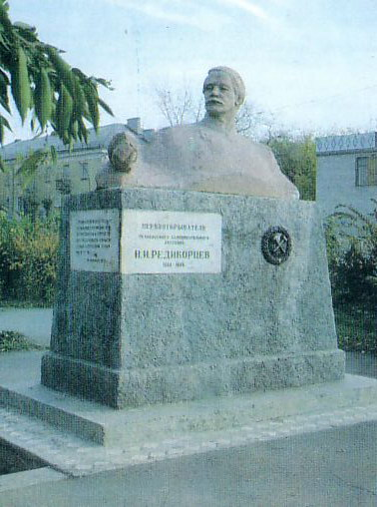
Родной мой город - труженик, шахтер,
Еще напишут о тебе поэты…
Среди уральских голубых озер
Отмечен ты судьбой особой метой
Ты на- гора свой уголь выдавал
Не ради Славы, только ради жизни.
Ты нас в таком же духе воспитал,
Чтобы служили верою Отчизне.
В. Нечаев.

Slide 42
Окрестности озера Курочкино

Slide 43
Пирамидальный город! Город угля! Здесь в призрачном дыханьи поутру, О солнце острия свои обуглив, Дымятся терриконы на ветру. А вечерами, с крыш домов скатившись, Обласканный чарующей зарей, По городу Серебряным Копытцем Постукивает месяц озорной. О город копей! Край бажовских сказов! Ты сразу по душе пришелся мне. Направив в шахты волны мирных касок, Ты снова дремлешь в древней тишине.
А. Бурьянов.

